Slide 1

МУНИЦИПАЛЬНОЕ ОБЩЕОБРАЗОВАТЕЛЬНОЕ УЧРЕЖДЕНИЕ СРЕДНЯЯ ОБЩЕОБРАЗОВАТЕЛЬНАЯ ШКОЛА № 29
с углубленным изучением отдельных предметов
Организация внеурочной деятельности младших школьников
КРУЖОК «ЮНЫЕ ИССЛЕДОВАТЕЛИ ПРИРОДЫ»
Учитель: Смирнова Татьяна Геннадьевна
СМОЛЕНСК
2013г

Slide 2

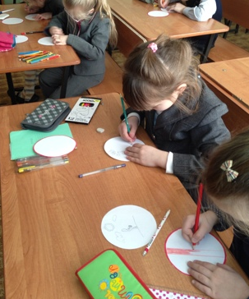
Современные требования к школе и учителю
Не предмет формирует личность, а учитель своей деятельностью, связанной с изучением предмета.
На воспитание активности не жалейте ни времени, ни усилий. Сегодняшний активный ученик – завтрашний активный член общества.
Помогайте ученикам овладеть наиболее продуктивными методами учебно-познавательной деятельности, учите иx учиться.

Slide 3
Внеурочная деятельность организуется по направлениям развития личности
общеинтеллектуальное
социальное
спортивно-оздоровительное
духовно-нравственное
общекультурное

Slide 4
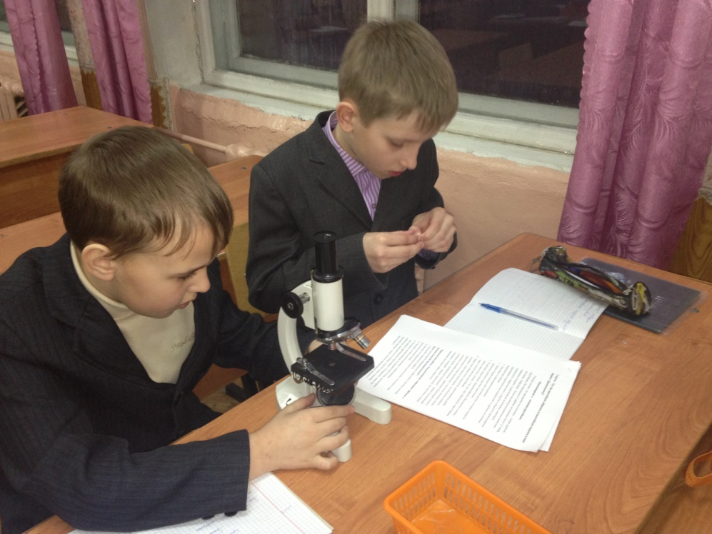
Работа по привлечению обучающихся 1-4 классов во внеурочную деятельность осуществляется через посещение кружков
КРУЖОК «ЮНЫЕ ИССЛЕДОВАТЕЛИ ПРИРОДЫ»
Вид внеурочной деятельности – познавательный

Slide 5
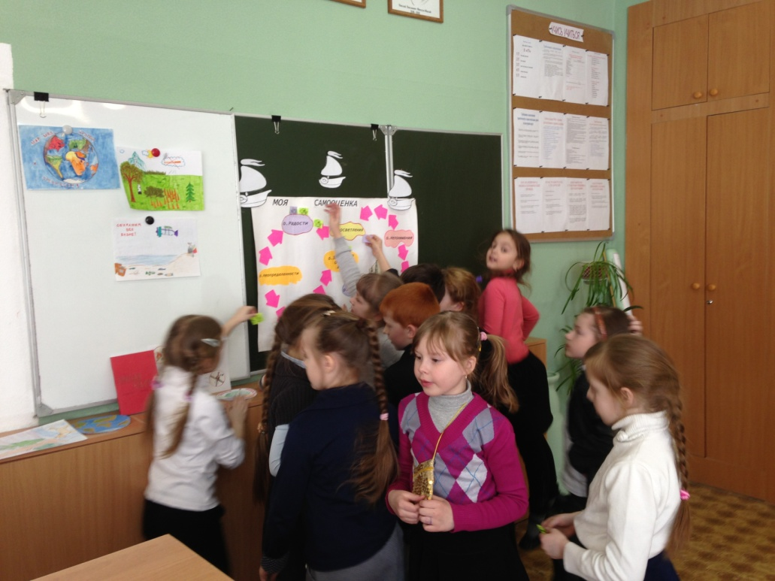
Отличия занятий внеурочной деятельности
Это не классно-урочные занятия (игровая форма проведения занятия, метод полилога, проектная деятельность, ИКТ ).
Педагог – тьютор
(учит учиться, включая детей в деятельность, оказывает им педагогическую поддержку в развитии интереса к познанию, творчеству, занятиям физической культурой и т.д. Помогает им планировать свои достижения, добиваться их осуществления).

Slide 6
Этапы организации внеурочной деятельности
1. Изучить пакет материалов, разработанных в рамках ФГОС нового поколения;
2. Определить основные направления и ценностные основы воспитания и социализации обучающихся начальных классов обеспечивающий их выбор внеурочных занятий в соответствии с интересами и способностями;
3. Проанализировать научные подходы к организации внеурочной деятельности, определить стратегию её реализации в ОУ;
4. Разработать рабочую программу для реализации данного направления внеурочной деятельности;
5.Овладеть методами и формами организации внеурочной деятельности в соответствии с пакетом документов ФГОС нового поколения;
6. Эффективно использовать имеющуюся в школе учебно-методическую и материально-техническую базу, информационные ресурсы, собственный методический потенциал.

Slide 7
Принципы организации внеурочной деятельности
соответствие возрастным особенностям обучающихся, преемственность с технологиями учебной деятельности;
опора на ценности воспитательной системы школы
свободный выбор на основе личных интересов и склонностей ребенка.

Slide 8
Типы программ внеурочной деятельности
ОБРАЗОВАТЕЛЬНЫЕ ПРОГРАММЫ ПО КОНКРЕТНЫМ ВИДАМ ВНЕУРОЧНОЙ ДЕЯТЕЛЬНОСТИ
Театральный кружок
Краеведческий кружок
КОМПЛЕКСНЫЕ ОБРАЗОВАТЕЛЬНЫЕ ПРОГРАММЫ
Юные спасатели
ТЕМАТИЧЕСКИЕ ОБРАЗОВАТЕЛЬНЫЕ ПРОГРАММЫ
Занимательный английский
Юные исследователи природы

Slide 9

Рекомендации по разработке программы
Ориентироваться на школьников определённой возрастной группы
Руководствоваться педагогической целесообразностью и ориентироваться на запросы учащихся и родителей
программа должна состоять из введения (назначение, структура, объем часов, возраст); перечня разделов; описания разбитого по разделам содержания занятий; характеристики результатов
Программы реализуются в рамках класса или в рамках свободных объединений школьников одного возраста.

Slide 10
Юные исследователи природы
Программа кружка

Slide 11
Выводы:
Для ребенка создается особое образовательное пространство, позволяющее развивать собственные интересы, успешно проходить социализацию на новом жизненном этапе, осваивать культурные нормы и ценности.
У обучающихся формируется правильное отношение к окружающему миру, желание участвовать в разнообразной творческой деятельности.
Организация внеурочной деятельности является одним из важнейших направлений развития воспитательной работы школы, показателем сформированности социального опыта детей.

Slide 12
СПАСИБО ЗА ВНИМАНИЕ!

